Slide 1
ASP.NET Core Identity

Slide 2
ASP.NET Core Identity Nedir?
Microsoft kendi dokümantasyonunda Identity yapısını şöyle tanımlıyor:
Kullanıcı arayüzü (UI) giriş işlevini destekleyen bir API
Kullanıcıları, şifreleri, profil verilerini, rolleri, istekleri, tokenları, e-posta onayını ve daha fazlasını yönetir.
Kullanıcılar, Identity içerisinde depolanan oturum açma bilgileriyle bir hesap oluşturabilir veya harici bir oturum açma sağlayıcısı kullanabilirler. Desteklenen harici giriş sağlayacıları arasında Facebook, Google, Microsoft Hesabıve Twitter bulunur ve bu platformlardaki hesaplarınız ile de giriş/kayıt işlemi yapabilirsiniz.
Asp.NET uygulamalarında eski üyelik sistemi Membership yerine geliştirilen ve üyelerin erişebilirliğiyle ilgili daha geniş kapsama sahip olmakla birlikte yönetilebilirlik açısından daha derin ve daha esnek ve tüm bunların yanında sınırsız özelleştirilebilir niteliğe sahip olan bir üyelik sistemi framework üdür.

Slide 3
Asp.NET Core Identity; üyelerin, login(giriş), out(çıkış), yetkilendirme, token, şifre hatırlatma vs. tüm işlemleri hızlı bir şekilde gerçekleştirmemizi sağlayan ve bunların dışında önceki nesillere nazaran herhangi bir kısıtlaması olmaksızın uygulamalarımızı destekleyen çağdaş bir üyelik sistemidir.
Çağdaştır çünkü günümüzdeki üçüncü kaynaklardan sağlanan modern oturum süreçlerini(Facebook Login, Google Login, Twitter Login vs.) desteklemekte ve tüm inşayı hızlı bir şekilde gerçekleştirmektedir.
Asp.NET Core Identity kütüphanesini varsa diğerlerinden ayıran ve lehine puan kazandıran en büyük özelliği esnek olmasıdır. Yani sağladığı özelliklerden tarafımızca beğenilmeyen yahut daha iyisi düşünülebilen sistemler custom olarak geliştirilebilmekte ve çok rahat bir şekilde uygulamaya identity üzerinden entegre edilebilmektedirler. İşte bu özelliğide büyük fark yaratmakta ve bizleri gelişmenin ileriki noktalarında olası uyumsuzluk şüphelerinden kurtarmaktadır. Keza bu özellik, önceki Membership üyelik sisteminden Identity’i ayıran en büyük farkı yaratmaktadır.

Slide 4
Temel Kavramlar
Bizler tüm içeriklerimizde ilgili yapıları kuramsal olarak temellendirmeyi ve kavramsal olarak terminolojiyi destekler nitelikte ilerlemeyi tercih ediyoruz.
Herşeyden önce üyelik sistemi(Asp.NET Core Identity) deyince şu dört kavramın izahını yapabilmek gerekmektedir;
Authentication Kullanıcının sistem tarafında tanımlanan kişi olup olmadığının doğrulanmasıdır. Bir başka deyişle kimlik doğrulamasıdır.
Authorization Sistemde doğrulanan kullanıcının hangi sınırlara sahip olduğunun belirlenmesidir. Bunada da kimlik yetkilendirmesi diyebiliriz.
Claims Doğrulanmış kullanıcıya açılmış oturum üzerinde kullanıcı kendisine has bilgileri Claims yapısı aracılığıyla tutabilmektedir. Örneğin; kullanıcı adı ve şifre ile
doğrulanmış kullanıcının köpeğinin adını claim ile o oturumda taşıyabilmekteyiz.
Third Party Authentication Üçüncü taraf kimlik doğrulamadır. Facebook, Google, Twitter vs. gibi doğal ve organik yollarla kişilerin tanımlandığı ve insanlığa mal olmuş hali hazırda kullanılan sistemler üzerinden gerçekleştirilen kimlik doğrulamasıdır.

Slide 5
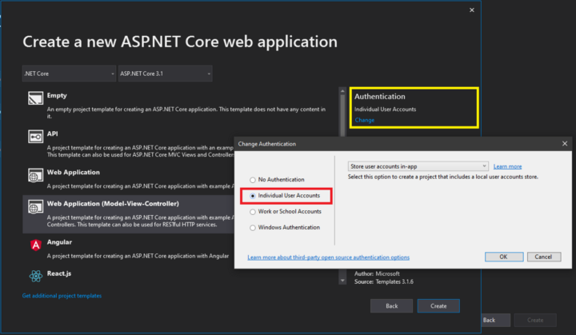
Bir Asp.NET Core uygulamasında Identity üyelik sisteminin kullanılabilmesi için Microsoft.AspNetCore.Identity kütüphanesinin ilgili projeye entegre edilmiş olması yeterlidir.
Visual Studio üzerinde “Create a new project/Yeni proje oluştur” seçeneğini seçelim ve gelen proje türleri arasında “ASP.NET Core Web Application (C#)” türünü seçerek devam edelim.
Gelen ekranda proje adını girdikten ve devam ettikten sonra karşımıza aşağıdaki ekran gelecek. Aşağıdaki ekranda “No Authentication” seçeneği değiştirerek “Individual User Accounts” seçeneğini seçiyoruz ve projemizi oluşturuyoruz.

Slide 6
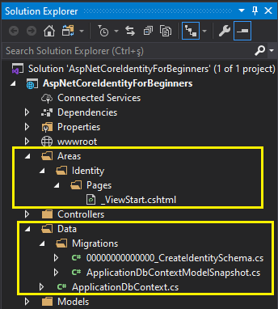
Bu seçenekle birlikte Identity yapısı ve bir takım ek ayarlar projemize otomatik olarak eklenecektir. Gelin bu bir takım ayarları ve projemize hazır olarak gelen yapıları inceleyelim.

Slide 7
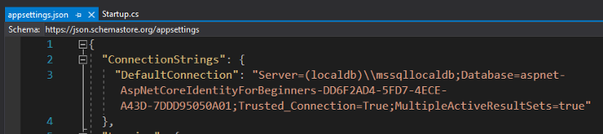
Neler farklı?
Gördüğünüz gibi Identity yapılarının ve sayfalarının tutulacağı Identity alanı Areas klasörü altında oluşturulmuş. Bunun yanında Data içerisinde hazır bir DbContext ve Migration oluşturulduğunu da görüyoruz. Bu context alışa geldiğimiz DbContext sınıfından değil, IdentityDbContext sınıfından türetilmiştir. Bunun sebebi Identity içerisindeki yapıların ve tabloların normal DbContext sınıfından farklı olması ve içerisinde bulunmamasıdır. Migration işlemini veritabanına yansıttığımızda farkı daha iyi anlayacağız.
Aşağıda gördüğünüz gibi appsettings.json içerisinde otomatik olarak bir connection string oluşturulmuş.

Slide 8
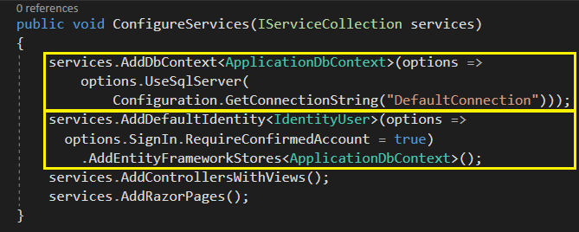
Ayrıca aşağıda Program.cs içerisinde de SqlServer kullanılarak veritabanı ayarları ConfigureServices metodu içerisinde tanımlanmış.
Aşağısındaki AddDefaultIdentity ise Identity ayarlarını servise kaydettiğimiz fonksiyon olarak otomatik olarak oluşturulmuş ve farkettiyseniz IdentityUser adlı bir sınıf kullanılmış bu yapı içerisinde. Bu IdentityUser sınıfı Identity yapısı içerisinde kullanıcımızı temsil eden sınıf olarak kaydedilmiş. İçerisindeki özellikleri birazdan göreceğiz, ileride ise burayı kendi sınıflarımızla güncelleyeceğiz.

Slide 9

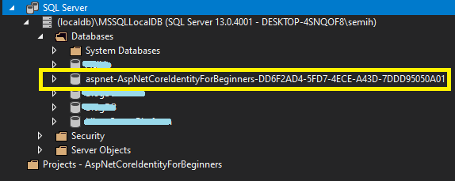
Gördüğüniz gibi projenin iskeleti ve temel taşları otomatik olarak oluşturulmuş, yapmamız gereken ilk iş hali hazırda bulunan migration ve ayarları veritabanına yansıtmak.
Bu işlemin ardından migrationlar ve ayarların hepsi veritabanına yansımış olacak, hemen kontrol edelim:

Slide 10
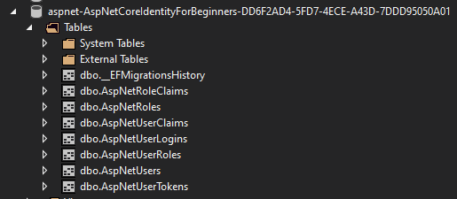
Gördüğünüz gibi veritabanı, hazır ayarlarıyla beraber oluşturuldu. Peki içerisinde neler var?
Evet, Identity yapısının bize sağladığı bütün tablolar bu veritabanı içerisine gelmiş. Bunlar kullanıcıya ait bilgilerin, rollerin ve diğer tüm verilerin saklanması için tasarlanmış tablolar. Bu tablolar içerisinde, başlangıçta bizim için daha önemli olan 3 tablo bulunmaktadır:
AspNetUsers tablosu kullanıcı bilgilerini tutar.
AspNetRoles tablosu sistemdeki rolleri tutar.
AspNetUserRoles tablosu hangi kullanıcıya hangi rolün atandığını tutar.

Slide 11
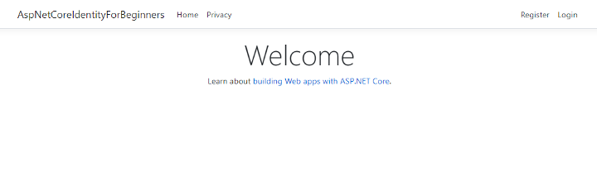
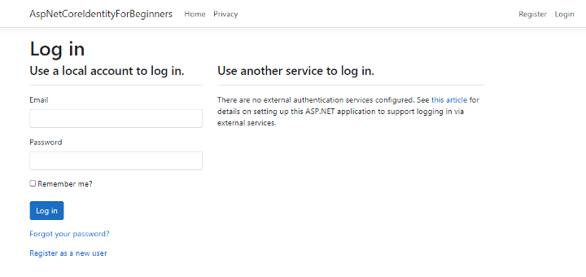
Projeyi başlatalım ve neye benzediğini görelim:
Login ekranı:

Slide 12
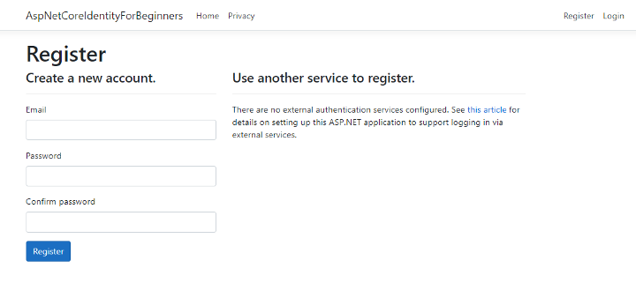
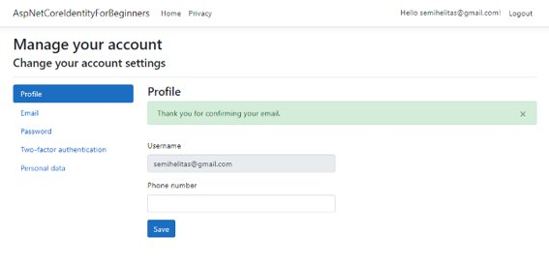
Register ekranı:
Register sayfasından yeni bir kullanıcı oluşturalım ve oluşturduğumuz kullanıcı ile sisteme giriş yapalım.

Slide 13
Gördüğünüz gibi sağ üstte giriş yapan kullanıcının bilgisi ve …/Identity/Account/Manage yolunda giriş yapan kullanıcının bilgilerini düzenleyip, yönetebileceğimiz bir Management kısmı mevcut. Buraları ileride düzenleyeceğiz.
Buraya kadar her şey çok güzel, üyelik sistemi bulunan bir uygulama oluşturduk ve bunun için neredeyse hiç bir şey yapmadık. Identity yapısının bize hazır olarak sunduklarının ekmeğini yedik.
Peki ya biz bu hazır yapının projemiz için yeterli olmadığını, kullanıcının farklı özelliklerini de tutabilmemiz gerektiğini ve kullanıcıların rollerinin olması gerektiğini düşüyorsak?
yukarıdaki register sayfasında görüldüğü gibi kullanıcı sisteme kaydolurken sadece e-posta ve şifre ile kayıt işlemini gerçekleştiriyor. Fakat siz daha büyük ve farklı bir sistem yapmak istiyorsunuz, kullanıcının adı, soyadı, doğum tarihi, telefon numarası, cinsiyeti ve rolü gibi farklı farklı özellikleriyle kaydolmasını istiyorsunuz.

Slide 14
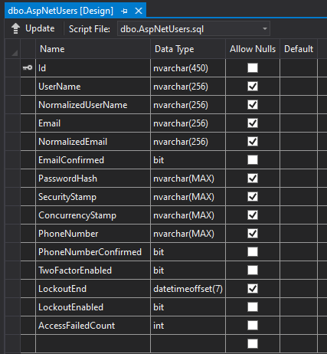
Hazır olarak gelen kullanıcı yapısında sadece soldaki veriler tutuluyor. “IdentityUser” sınıfında bulunan özellikler bunlar, rollendirme için ise “IdentityRole” sınıfı kullanılıyor fakat Program.cs içerisinde bu sınıf default olarak çağırılmamış olarak geliyor yani rol-bazlı bir yapı bulunmamakta.

Slide 15
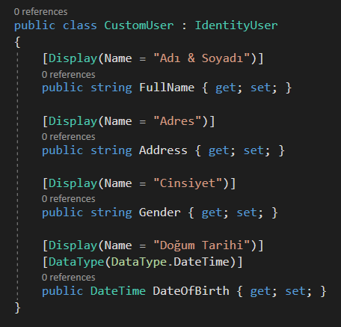
ASP.NET Core Identity Yapısını Özelleştirmek
Öncelikle işe bizi kısıtlayan ve yetersiz bulduğumuz “IdentityUser” sınıfını genişletmekle başlayalım. Bu “IdentityUser” sınıfı içerisindeki özellikleri kullanmak istiyoruz fakat üzerine bir şeyler de eklemek istiyoruz.
Haydi kendi User sınıfımızı oluşturalım.
IdentityUser sınıfındaki özellikleri tutmak ve üzerine eklemek istediğimizden yeni user sınıfımızı ondan türeteceğiz. IdentityUser’dan farklı olarak bulundurmak istediğimiz özellikleri yeni kullanıcı sınıfımız olan CustomUser (istediğiniz bir isim olabilir, ApplicationUser, MyUser vb..) sınıfı içerisinde tanımlıyoruz.

Slide 16

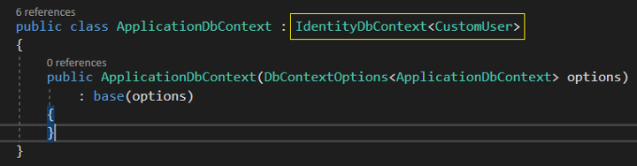
Normalde IdentityDbContext default olarak IdentityUser sınıfını kullanıyor fakat biz artık CustomUser’ı kullanacağız:
Artık AspNetUsers tablosu CustomUser sınıfı baz alınarak oluşturulacak/güncellenecek.

Slide 17
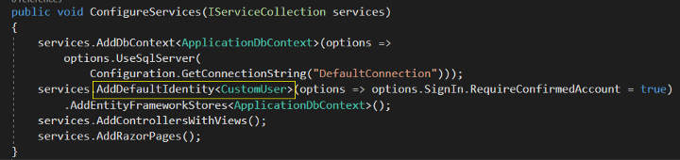
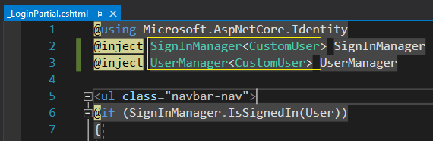
Ayrıca Program.cs içerisinde AddDefaultIdentity içerisinde IdentityUser sınıfını tanımlamıştık, bu kısmı CustomUser olarak değiştiriyoruz ve artık CustomUser sınıfını kullanacağımızı servis konteynerine bildiriyoruz.
Son olarak Shared klasörü altındaki _LoginPartial.cshtml sınıfında IdentityUser sınıfını CustomUser olarak değiştiriyoruz:

Slide 18
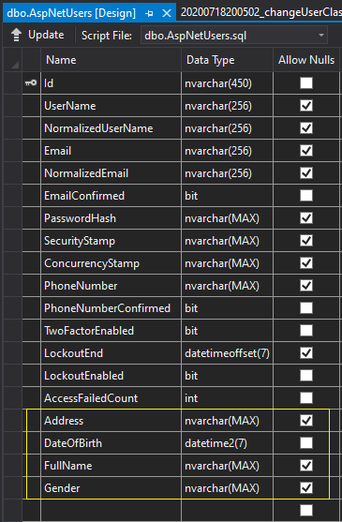
Değişikliklerin veritabanına yansıması için;
PM > add-migration MigrationName
PM > update-database
Veritabanının son görüntüsüne bakalım:
En aşağıda gördüğümüz gibi CustomUser sınıfı içerisinde tanımladığımız özellikler veritabanına yansımış. Artık login/register ve kullanıcının bilgilerini çekmek istediğimiz bir senaryoda bu özellikleri de kullanabileceğiz.
Kayıt senaryosunda (Register) bu özelliklerin yanında kullanıcıya rol atamasıda yapmak istiyoruz, bunun için ise yapmamız gereken birkaç ayar var. Haydi onlara göz atalım.

Slide 19
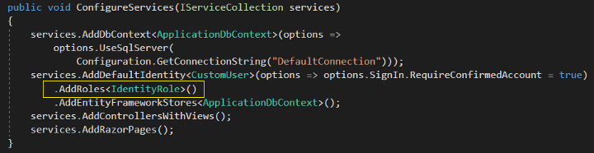
Rol bazlı yetkilendirme (Role-based Authentication)
Identity yapısının kullanıcı için default olarak IdentityUser hazır sınıfını kullandığını öğrendik. Rol için ise IdentityRole sınıfını kullanılıyor, biz bu sınıftan aynı IdentityUser sınıfını özelleştirmek için CustomUser sınıfını oluşturduğumuz gibi yeni bir rol sınıfı oluşturabaliriz fakat basit bir rol yapısı için hazır sınıf bizim için gayet yeterli. Eğer custom bir rol sınıfı yazacak olursak, kullanıcı sınıfında yaptığımız gibi IdentityDbContext içerisinde bunu belirtmeliyiz çünkü aksi takdirde default olarak IdentityRole sınıfı kullanılacaktır.
IdentityRole sınıfı üzerinden gidelim, aktif etmek için servisler içerisindeki Identity servisine bunu belirtmemiz lazım:

Slide 20

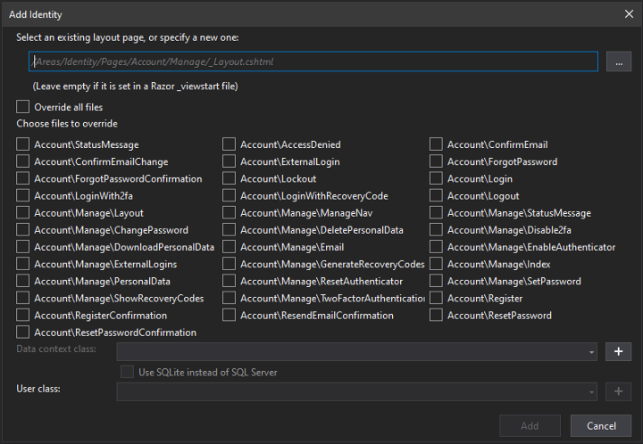
İşlem tamam, haydi login-register sayfalarını düzenleyelim.
Identity içerisine bütün sayfalar API üzerinden geldiği için default bir sayfayı Pages içerisinde göremezsiniz. Eğer bir sayfayı düzenlemek isterseniz bu sayfayı eklemek zorundasınız.
Herhangi bir klasöre sağ tıklıyoruz ve Add -> New Scaffolded Item seçeneğini seçiyoruz, gelen ekranda sol menüden Identity kısmını seçip Add/Ekle diyoruz. Karşımıza Identity yapısı içerisindeki tüm sayfalar/yapılar gelecektir:

Slide 21
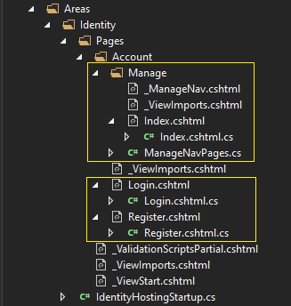
Burada “Account/Login”, “Account/Register” ve “Account/Manage/Index” sayfalarını veya düzenlemek istediğiniz sayfaları seçtikten sonra contextimizi seçiyoruz ve ekle diyoruz. Artık bu sayfalar görünür ve düzenlenebilir hale gelecektir:

Slide 22
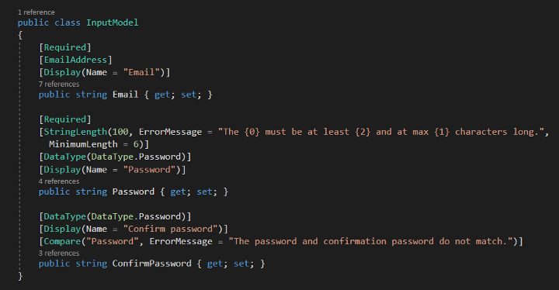
Register Ekranını Düzenleyelim
Normal kayıt ekranında sadece e-posta ve şifre ile kaydoluyorduk, bunu genişletelim. Kayıt ekranında alınacak özellikleri tutan InputModel sınıfı Register.cshtml.cs içerisinde default olarak şöyle görünmektedir:

Slide 23
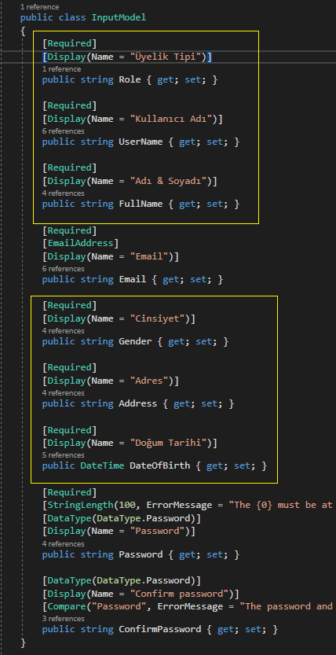
Bu InputModel içerisine, kullanıcı sınıfına eklediğimiz adı & soyadı, adres, cinsiyet ve doğum tarihi özelliklerini ekleyelim.

Slide 24
Burada gördüğünüz gibi kayıt sırasında kullanıcıdan istediğimiz bilgileri InputModel içerisine yerleştirdik. Fakat fazla olan bir şey var: UserName
UserName özelliği zaten Identity yapısında IdentityUser sınıfı içerisinde bulunan bir özellik fakat birazdan göreceğiniz gibi Email ile aynı değeri alacak şeklinde kullanılıyor.
Yani kullanıcının girdiği email, aynı zamanda kullanıcının UserName özelliği oluyor. Biz login ekranında email ile giriş yapmak yerine özel bir kullanıcı adı ile giriş yapmak istediğimiz bir senaryo düşünelim. O yüzden InputModel içerisinde UserName özelliğini de ekledik.
Ayrıca kullanıcıya Öğrenci & Öğretmen olmak üzere iki rolden birini seçtirmek istediğim için Role özelliği ekleyelim.

Slide 25
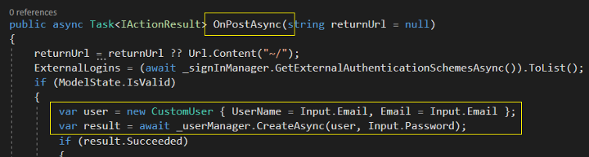
Register formu post edildiğinde çalışacak olacak OnPostAsync fonksiyonunu inceleyelim:
Gördüğümüz gibi yeni bir CustomUser oluştururken, kullanıcıya sadece UserName, Email ve Password bilgilerini atıyor. Yukarıda bahsettiğimiz gibi UserName, kullanıcının email adresiyle aynı değeri alıyor. Kullanıcı nesnesinin alacağı değerleri değiştiriyoruz:

Slide 26

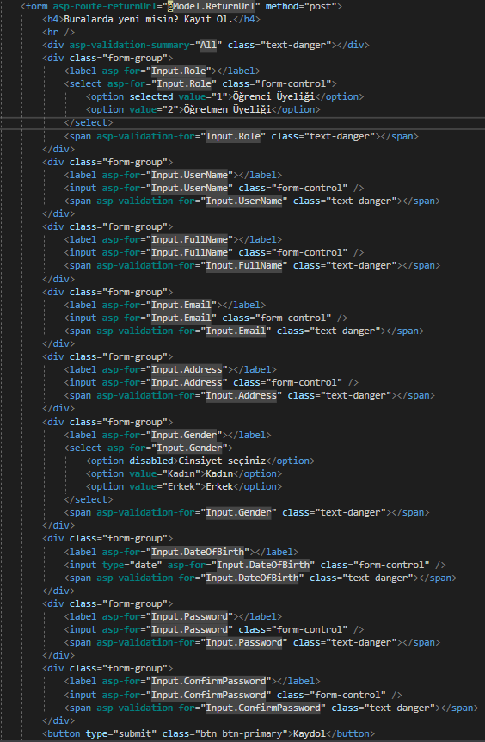
Yeni CustomUser nesnesini oluşturduktan sonra _userManager.CreateAsync(user, Input.Password) kodu ile o kullanıcıyı ve şifresiyle sisteme kaydederken, AddToRoleAsync(user, Input.Role) fonksiyonu ile de AspNetUserRoles tablosuna kullanıcıyı seçtiği rolüyle birlikte kaydedeceğiz. Bu sayfa üzerinde kayıt sonrası dönüş sayfası ve bir çok ayarı değiştirebiliriz.
Bizim sıradaki işlemimiz ise Register sayfasının html tarafını düzenlemek:

Slide 27
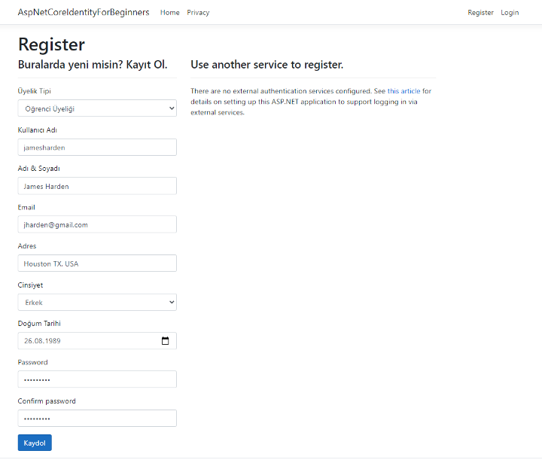
Bu form kayıt sayfasında kullanıcının girdiği değerleri ile yeni bir InputModel oluşturacak ve o değerlerle yeni bir kullanıcı oluşturmuş olacağız. Default olarak AspNetRoles tablosuna Öğrenci (Id:1) ve Öğretmen (Id:2) rollerini ekledim. Kayıt sayfasında da cinsiyet ile birlikte rolünü seçmesi için bir dropdown oluşturalım. Yeni bir kullanıcı eklemeye çalışalım!

Slide 28

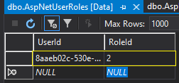
Bilgileri onaylayıp kaydol tuşuna bastıktan sonra kullanıcı artık sisteme kaydolmuş olacak!
Kullanıcımız oluşturulurken rolünü de öğretmen (RoleId=2) olarak kaydettik

Slide 29
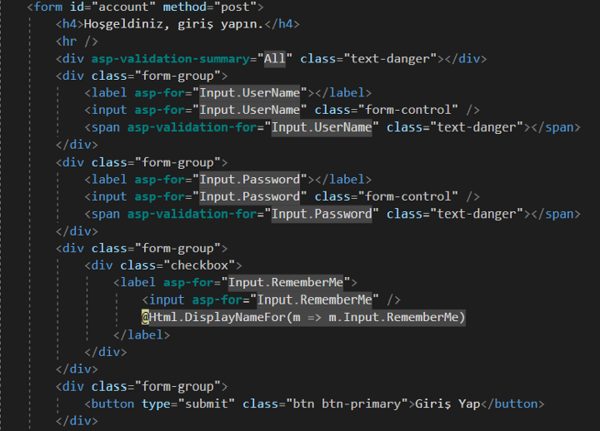
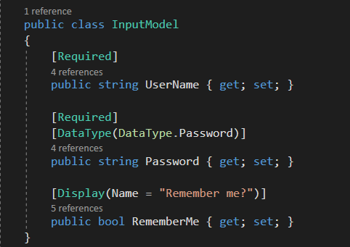

Bu kullanıcıyla giriş yapmayı deneyelim fakat öncelikle login sayfasını düzenlememiz lazım. Hazır yapıda Email & Password ikilisiyle giriş yapıyorduk, biz bunu login.cshtml ve login.cshtml.cs dosyalarında Email yazan yerleri UserName olarak değiştiriyoruz.

Slide 30
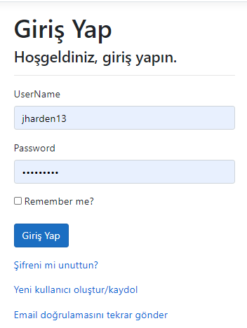
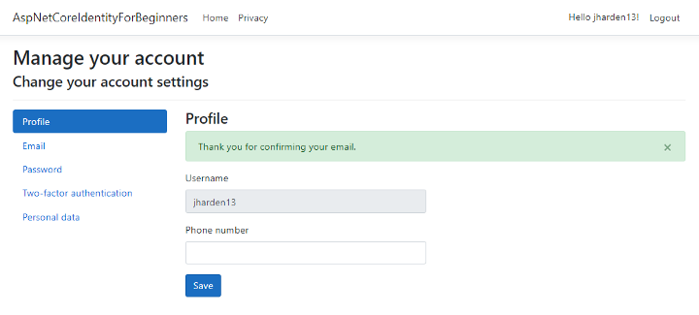
Email yerine kullanıcı adıyla giriş yapmayı deneyelim:
Artık oluşturduğumuz kullanıcı ile ve kullanıcı adıyla giriş yapabiliyoruz.

Slide 31
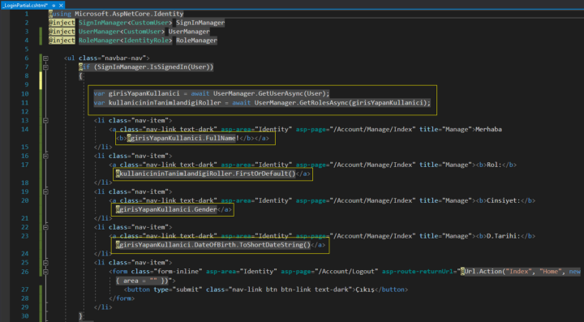
CustomUser sınıfı ile eklediğimiz özellikleri ve kullanıcının rolünü test etmek adına bunları sağ üstteki kısımda görüntülemeye çalışalım:

Slide 32
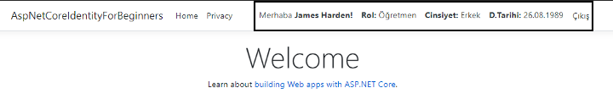
Gördüğünüz gibi artık kullanıcının bütün bilgilerine erişebiliyoruz. Rollere göre istediğiniz sayfayı istediğiniz rol için erişilebilir yapıp veya erişime kapatabilirsiniz. [Authorize(Roles = "Öğretmen")]
Kimlik Doğrulamasına sahip ve Rol Bazlı bir üyelik sistemi oluşturduk, hazır Identity yapısını istediğimiz şekilde düzenleriz.

